Slide 1
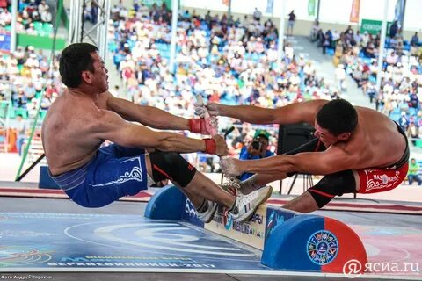
Министерство просвещения Российской Федерации
Чувашский государственный педагогический университет им. И.Я. Яковлева
Кафедра физического воспитания
Мастер-класс «МАС-РЕСТЛИНГ»
19 октября 2022 г.
г. Чебоксары

